Slide 1
Objetivo: comprender la división y sus términos

Slide 2
La división
Los términos de la división son:
Dividendo: es la cantidad que se reparte.
Divisor: indica las partes que se reparte el dividendo.
Cuociente o cociente: indica la cantidad que le corresponde a cada parte.
Residuo o resto: es lo que sobra luego de realizar la repartición equitativa.

Slide 3
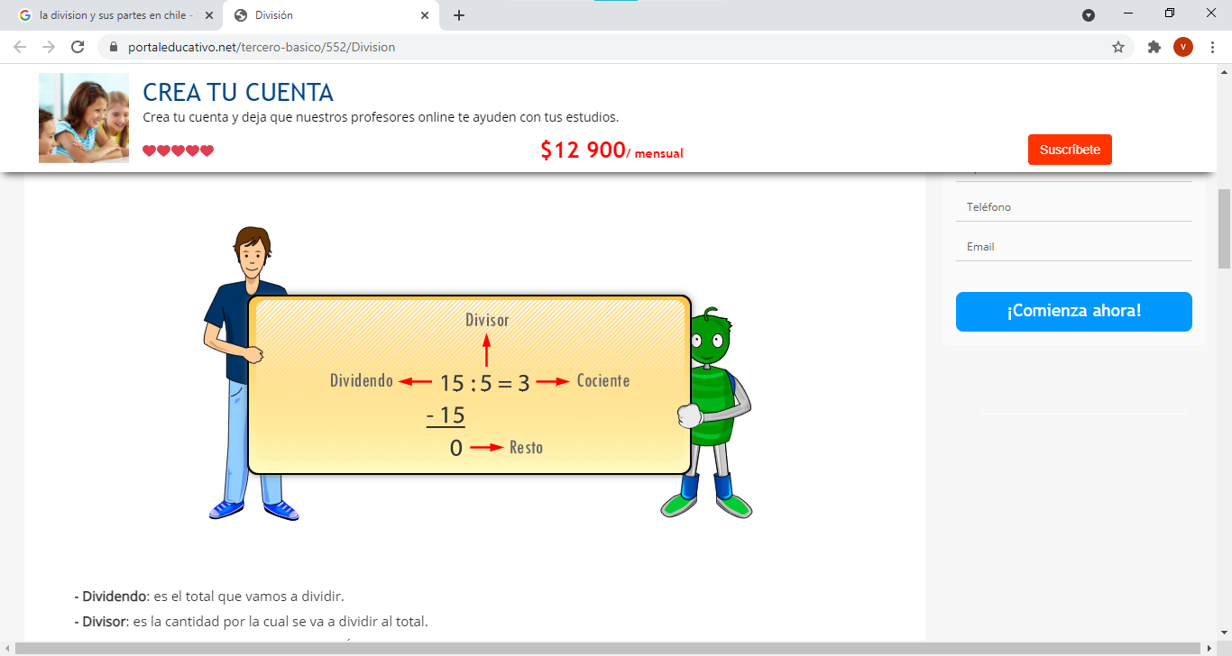
Ejemplo:

Slide 4
Actividad
1.- Escribe cada término de cada división.
a.- Dividendo:
Divisor:
Cuociente:
Resto:
b.- Dividendo:
Divisor:
Cuociente:
Resto:

Slide 5
2.- Escribe la división correspondiente e identifica cada uno de sus términos.
a.- Ramón repartió 24 duraznos en seis platos. ¿Cuántos duraznos puso en cada plato?

Slide 6
b.- Isabel ha comprado 20 dulces que debe repartir en 5 frascos. ¿Cuántos dulces habrá en cada frasco?

Slide 7
3.- Resuelve las divisiones y escribe sus términos.
a.- 48: 8 = b.- 12 : 2 =
Dividendo: Dividendo:
Divisor: Divisor:
Cociente: Cociente:
Resto: Resto:

Slide 8
c.- 8 1 : 9 = d.- 5 4 : 6 =
Dividendo: Dividendo:
Divisor: Divisor:
Cociente: Cociente:
Resto: Resto:

Slide 9
e.- 2 8 : 7 = f.- 1 6 : 4 =
Dividendo: Dividendo:
Divisor: Divisor:
Cociente: Cociente:
Resto: Resto:

